Slide 1

Сельское хозяйство Нигерии в постпандемическом мире: приоритетные направления поддержки мелких фермеров
Гаврилова Н.Г.
Институт Африки РАН

Slide 2
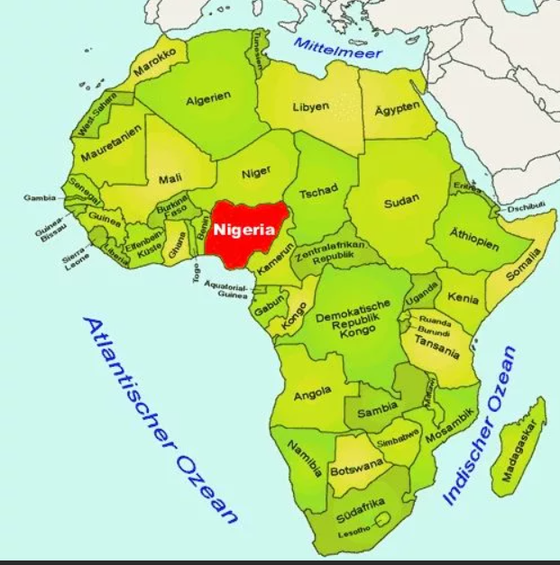

- 1-е место в Африке и 7-е место в мире по численности населения (205 млн. чел. 2020 г.);
-10-е место в рейтинге наикрупнейших экспортеров углеводородов;
- 30-е место в рейтинге стран по ВВП
80% доходов бюджета;
95% валютных поступлений страны;
10% ВВП

Slide 3
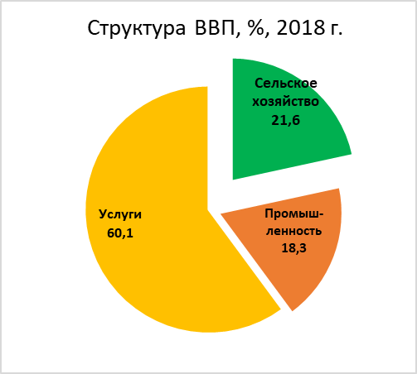
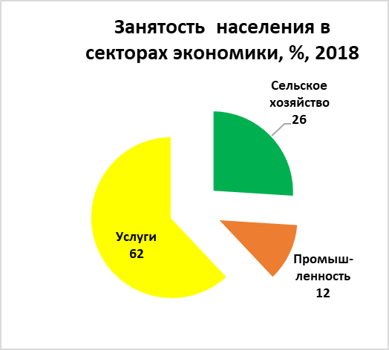
Роль сельского хозяйства

Slide 4
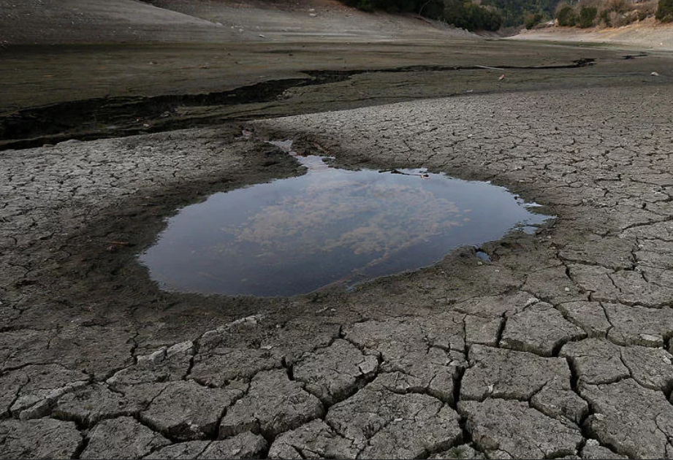
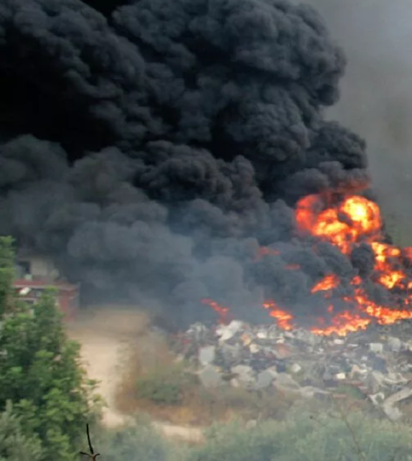
Некоторые факторы, влияющие на недостаточное развитие сельского хозяйства
Природные
Проблемы безопасности
изменение климата;
засухи или наводнения;
нашествие саранчи и иных вредителей
опустынивание и др.
похищения людей;
вооруженные ограбления;
мятеж боевой террористической группировки радикальных исламистов «Боко Харам»;
столкновения фермеров и скотоводов

Slide 5
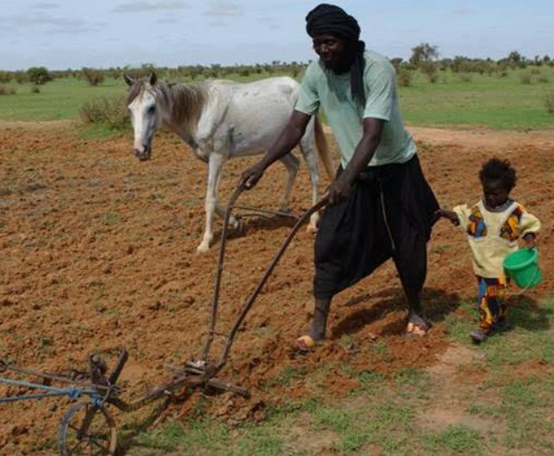
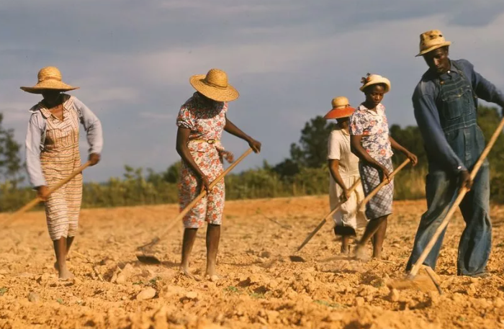
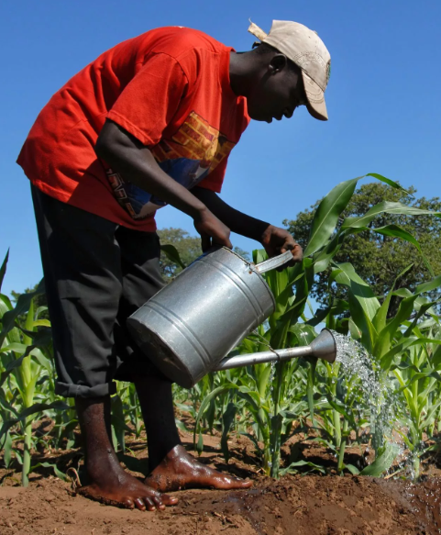
Недостаток материально-технических средств

Slide 6


Нагрузка на фермера
1990 г.
                2018 г.

Slide 7
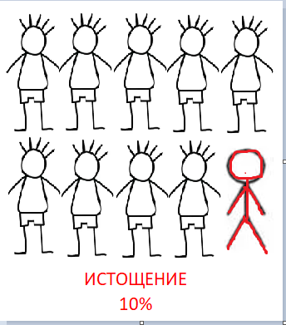
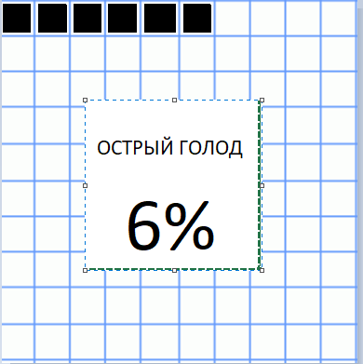
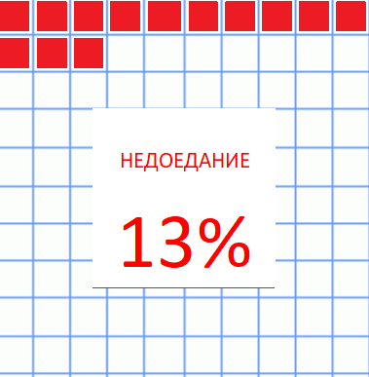
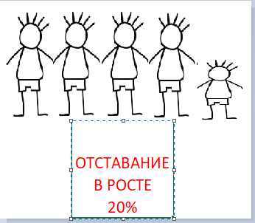
Последствия продовольственной необеспеченности

Slide 8
Некоторые экономические последствия продовольственной недостаточности для страны
ГОЛОД
Несбалансированное питание
- падение экономических показателей развития страны
- недостаток квалифицированной рабочей силы;
- уменьшение производительности труда;
- постоянно растущее количество неспособных к работе людей;
- выпадение детей-инвалидов из системы образования
- ослабленный иммунитет;
- недостаток веса или избыточный вес;
- анемия;
- сахарный диабет;
-умственная отсталость;
- задержка физического роста;
- передача проблем со здоровьем следующему поколению

Slide 9
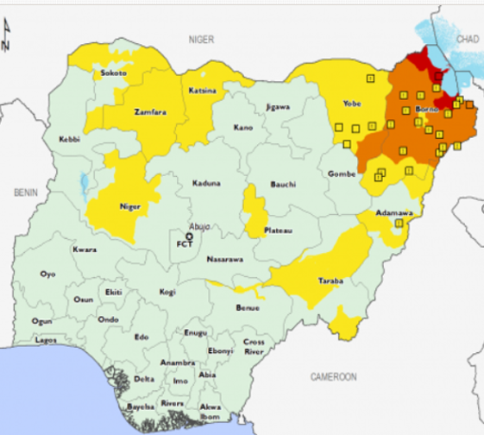
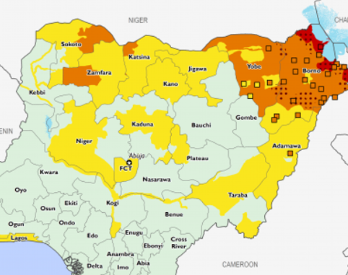

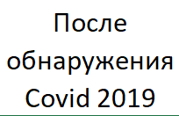
Прогноз продовольственной недостаточности до 09.2020 г.

Slide 10
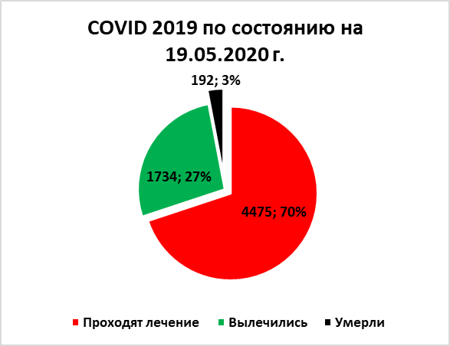
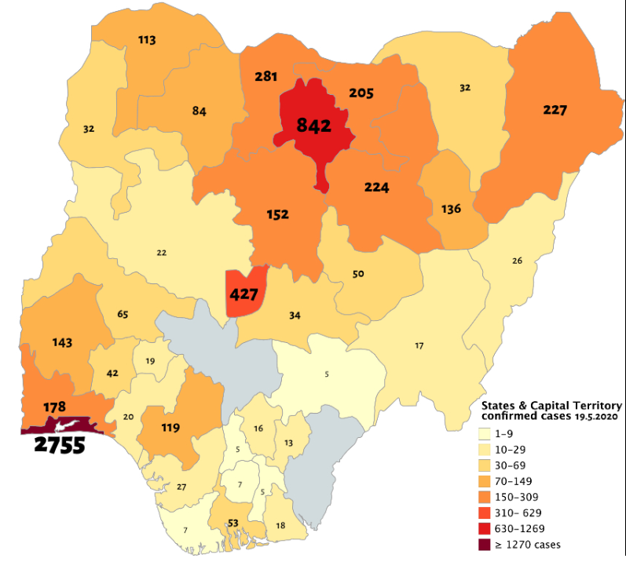
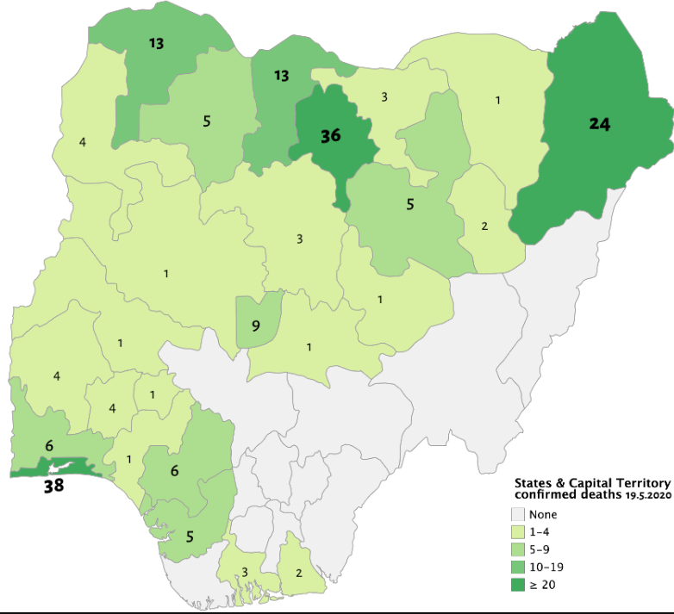
Подтвержденные случаи COVID-19 в Нигерии
Подтвержденные смерти от COVID-19 в Нигерии

Slide 11
Некоторые видимые последствия пандемии для мелких фермеров
ПОТОМ
Недоедание или голод;
Несбалансированность рациона питания;
Отрицательные последствия для здоровья;
Сниженный или потерянный будущий урожай;
Сокращение или потеря будущих доходов
СЕЙЧАС
Рост цен на продовольствие;
Дефицит некоторых продуктов питания;
Снижение или полное прекращение доходов из-за невозможности продать на рынке излишки продукции;
Потеря продукции из-за отсутствия хранилищ / невозможности переработки;
Невозможность приобрести средства агротехники (удобрения, семена, пестициды, гербициды и др.);
Сложно получить помощь государства или международных организаций

Slide 12
Некоторые меры государственной поддержки малого и среднего бизнеса
Создание целевой кредитной линии на сумму 128 млн долл. США для пострадавших домохозяйств и малых и средних предприятий;
Снижение процентной ставки по кредитам с 9% до 5%;
2,6 млрд долл. США на кредиты для стимулирования местного производства и производства в критических секторах (в основном, медицина);
Продление срока подачи налога на добавленную стоимость (НДС);
Отмена повышения тарифов на электроэнергию.

Slide 13
Необходимые меры для поддержки мелких фермеров
Разработка мобильного приложения - единого реестра фермеров - с возможностью обратной связи для ликвидации голода или нехватки материалов для ведения сельскохозяйственного производства;
Разработка систем хранения и срочной переработки продукции сельского хозяйства;
Обеспечение фермеров необходимыми материалами для своевременного начала посевного сезона.

